Slide 1
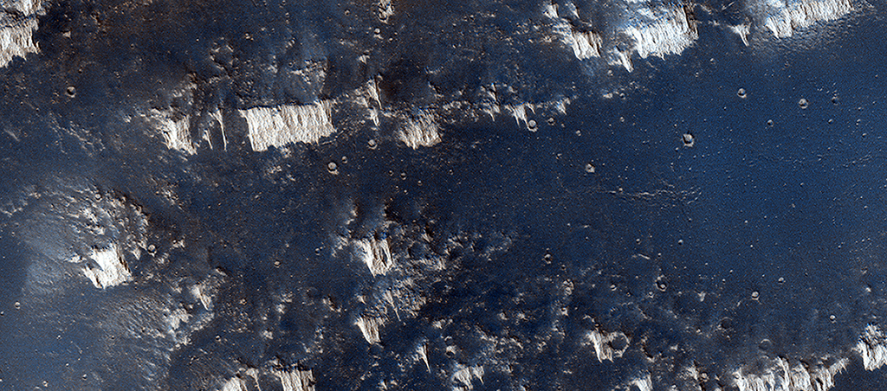

Terreni sopraelevati tra Sinai e Solis Plana
Il terreno in questa immagine sembra un antico blocco crostale sollevato. La zona è piena di fratture (grandi crepe che permettono lo slittamento delle rocce) e creste che sembrano dighe di magma scoperte.
uahirise.org/it/ESP_038932_1635

